Slide 1
第二章 进程管理
2.4 进程互斥
2.5 信号量和Ｐ、Ｖ操作
2.6 进程同步
2.7 经典的进程同步问题
第二章 进程管理

Slide 2
2.4 进程互斥
2.4.1 基本概念
2.4.2 利用软件方法解决进程互斥问题
2.4.3 利用硬件方法解决进程互斥问题
2.4.4 用上锁开锁原语实现进程互斥
第二章 进程管理

Slide 3
2.4.1基本概念
与时间有关的错误:
一飞机订票系统，两个终端，运行T1、T2进程
T1 : T2:
... ...
Read(x); Read(x);
if x>=1 then if x>=1 then
x:=x-1; x:=x-1;
write(x); write(x);
... ...
第二章 进程管理

Slide 4
同步：对于进程操作的时间顺序所加的某种限制，如操作Ａ应在Ｂ之前执行。
互斥：同步的特例，多个操作决不能同时执行， 如：操作Ａ和操作Ｂ不能在同时执行。
（注意：理解不能同时执行的准确含义）
第二章 进程管理

Slide 5
临界资源(critical resource)：一次仅允许一个进程访问的资源。
如：进程ＡＢ共享一台打印机，若让它们交替使用则得到的结果肯定不是我们希望的。
临界资源可能是硬件，也可能是软件：变量，数据，表格，队列等。
并发进程对临界资源的访问必须作某种限制，否则就可能出与时间有关的错误，如：联网售票。
第二章 进程管理

Slide 6
临界区(critical section)：临界段，在每个程序中，访问临界资源的那段程序。
注意：临界区是对某一临界资源而言的，对于不同临界资源的临界区，它们之间不存在互斥。
如有程序段A、B是关于变量X的临界区，而C、D是关于变量Y的临界区，那么，A、B之间需要互斥执行，C、D之间也要互斥执行，而A与C、B与D之间不用互斥执行。
第二章 进程管理

Slide 7
解决互斥的准则
空闲让进
忙则等待
有限等待
让权等待：不能进入时，释放处理机
第二章 进程管理

Slide 8
2.4.2 软件方法解决进程互斥
现在很少用软件方法解决互斥，但通过学习软件解法能使读者了解到，在早期进程互斥问题的解决并不是一件很简单的事。
下面介绍四个算法。
第二章 进程管理

Slide 9
算法1
int turn = 0;
进程P0：
do {
while (turn != 0);
进程P0的临界区代码；
turn=1;
进程P0的其它代码
} while (true)
进程P1：
do {
while (turn != 1);
进程P1的临界区代码；
turn=0;
进程P1的其它代码
} while (true)
问题：只能交替进入，违反“空闲让进”

Slide 10
算法2
Boolean flag[2]={false, false}
进程P0
Do {
while(flag[1]);
flag[0]=true;
进程P0的临界区代码；
flag[0]=false;
进程P0的其它代码
}while (true)
进程P1
Do {
while(flag[0]);
flag[1]=true;
进程P1的临界区代码；
flag[1]=false;
进程P1的其它代码
}while (true)
问题：可能都进入，违反“忙则等待”
第二章 进程管理

Slide 11
算法3
Boolean flag[2]={false, false}
进程P0
Do {
flag[0]=true;
while(flag[1]);
进程P0的临界区代码；
flag[0]=false;
进程P0的其它代码
}while (true)
进程P1
Do {
flag[1]=true;
while(flag[0]);
进程P1的临界区代码；
flag[1]=false;
进程P1的其它代码
}while (true)
问题：可能都不能进入，违反“空闲让进”
第二章 进程管理

Slide 12
算法4（Peterson算法）
Boolean flag[2]={false, false}; int turn;
进程P0
Do {
flag[0]=true; turn=1;
while(flag[1] && turn==1);
进程P0的临界区代码；
flag[0]=false;
进程P0的其它代码
}while (true)
进程P1
Do {
flag[1]=true; turn=0;
while(flag[0] && turn==0);
进程P1的临界区代码；
flag[1]=false;
进程P1的其它代码
}while (true)
第二章 进程管理

Slide 13
软件解法的缺点
1. 忙等待
2. 实现过于复杂，需要较高的编程技巧
第二章 进程管理

Slide 14
2.4.3 硬件方法解决进程互斥
用软件解决很难，现代计算机大多提供一些硬件指令。
利用Test-and-Set指令实现互斥
利用swap指令实现进程互斥
第二章 进程管理

Slide 15
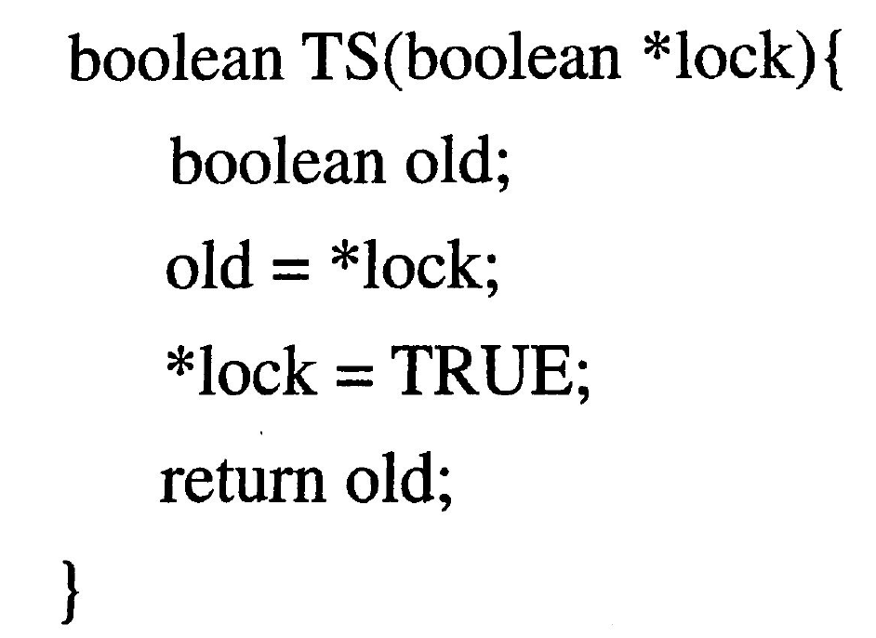
Test-and-Set指令实现互斥
1、Test-and-Set指令（原子操作）
以上描述仅指功能实现，实际由硬件直接实现
第二章 进程管理

Slide 16
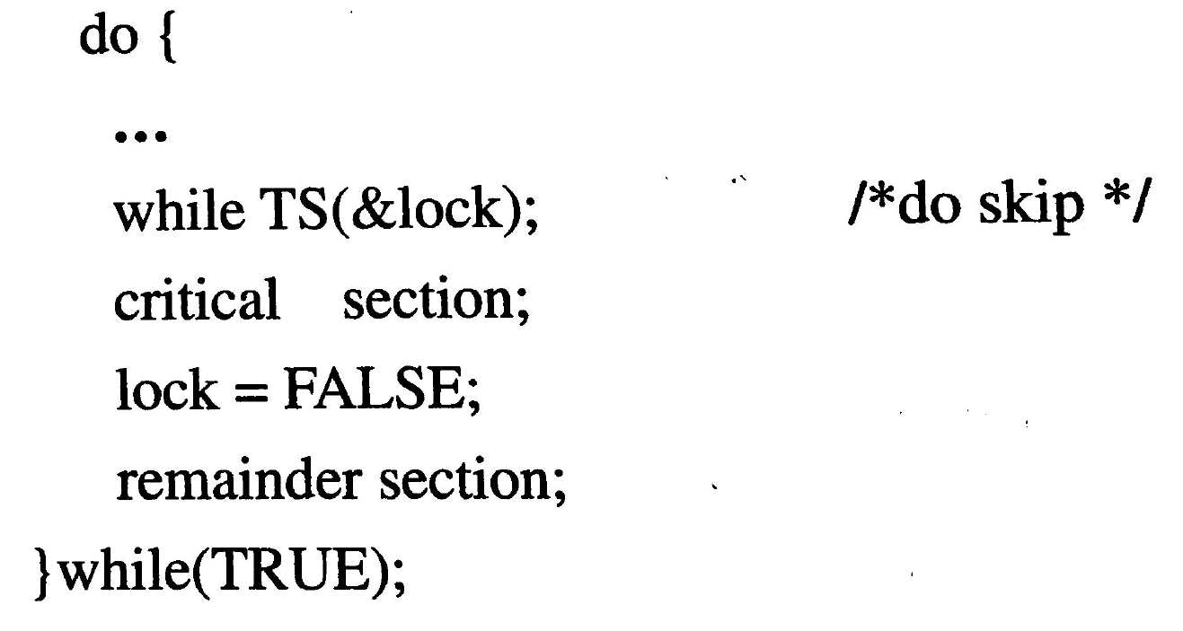
2、利用TS指令实现进程互斥
第二章 进程管理

Slide 17
swap指令实现进程互斥
见教材P52
第二章 进程管理

Slide 18
2.4.4 用原语实现进程互斥
锁即操作系统中的一标志位，０表示资源可用，１表示资源已 被占用。用户程序不能对锁直接操作，必须通过操作系统提供的上锁和开锁原语来操作。
通常锁用w表示，上锁开锁原语分别用lock(w)、unlock(w)来表示。
第二章 进程管理

Slide 19
上锁和开锁原语
上锁原语lock(w)可描述为：
L：if(w==1) goto L
else w=1；
开锁原语unlock(w)可描述为：
w=0；
第二章 进程管理

Slide 20
用原语实现进程互斥
Pa( )
{
…
lock(w);
CSa;
unlock(w);
…
}
Pb( )
{
…
lock(w);
CSb;
unlock(w);
…
}
第二章 进程管理

Slide 21
改进的上锁原语
上述上锁原语中存在忙等待。
while(w==1)
{
保护现场,当前进程入W等待队列
设置该进程为等待状态
转进程调度;
}
w=1
第二章 进程管理

Slide 22
改进的开锁原语
if(w等待队列不空)
{
移出等待队列首元素,将该进程入就绪队列
并置就绪状态;
}
w=0;
第二章 进程管理

Slide 23
2.5 信号量及P、V操作
1965年，由荷兰学者Dijkstra提出（P、V分别是荷兰语的test (proberen) 和increment (verhogen) ）
一种卓有成效的进程同步机制
最初提出的是二元信号量（互斥）
推广到一般信号量（多值）（同步）
P、V操作是原语
第二章 进程管理

Slide 24
信号量：semaphore
是一个数据结构
定义如下：
struct semaphore
{
int value;
pointer_PCB queue;
}
信号量说明：
semaphore s;
第二章 进程管理

Slide 25
P操作
P(s)
{
s.value = s.value -1 ;
if (s.value < 0)
{
该进程状态置为等待状态
将该进程的PCB插入相应的等待队列末尾s.queue;
}
}
第二章 进程管理

Slide 26
V操作
V(s)
{
s.value = s.value +1;
if (s.value < = 0)
{
唤醒相应等待队列s.queue中等待的一个进程
改变其状态为就绪态
并将其插入就绪队列
}
}
第二章 进程管理

Slide 27
信号量的使用
必须置一次且只能置一次初值
初值不能为负数
只能执行P、V操作
第二章 进程管理

Slide 28
用P、V操作解决进程间互斥问题
P₁
P₂
P₃
P(mutex)
P(mutex)
P(mutex)
V(mutex)
V(mutex)
V(mutex)
互斥区
第二章 进程管理

Slide 29
信号量及P、V操作讨论
对于两个并发进程，互斥信号量的值仅取1、0和-1三个值
若ＭＵＴＥＸ＝1表示没有进程进入临界区
若ＭＵＴＥＸ＝0表示有一个进程进入临界区
若ＭＵＴＥＸ＝-1表示一个进程进入临界区，另一个进程等待进入。
第二章 进程管理

Slide 30
思考
对于N个并发进程，信号量的取值范围是什么，有什么含义。
第二章 进程管理

Slide 31
信号量及P、V操作讨论（续1）
1) 信号量的物理含义：
S>0表示有S个资源可用
S=0表示无资源可用
S<0则| S |表示S等待队列中的进程个数
P(S)：表示申请一个资源
V(S)：表示释放一个资源。
信号量的初值应该大于等于0
第二章 进程管理

Slide 32
信号量及P、V操作讨论（续2）
2) P.V操作必须成对出现，有一个P操作就一定有一个V操作
当为互斥操作时，它们同处于同一进程
当为同步操作时，则不在同一进程中出现
如果P(S1)和P(S2)两个操作在一起，那么P操作的顺序至关重要。
一个同步P操作与一个互斥P操作在一起时同步P操作在互斥P操作前
而两个V操作无关紧要
第二章 进程管理

Slide 33
信号量及P、V操作讨论（续3）
3）P、V操作的优缺点
优点：
简单，而且表达能力强（用P、V操作可解决任何同步互斥问题）
缺点：
不够安全，P、V操作使用不当会出现死锁；
遇到复杂同步互斥问题时实现复杂
第二章 进程管理

Slide 34
2.6 进程同步
同步问题可分为两类：
保证一组合作进程按确定的次序执行
保证共享缓冲区的合作进程的同步。
第二章 进程管理

Slide 35
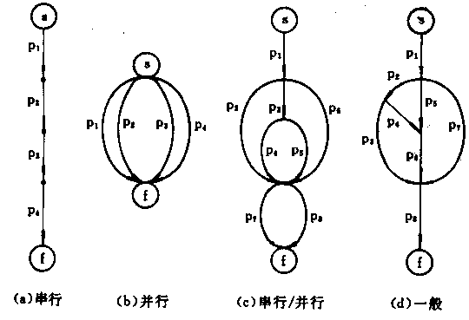
合作进程的执行次序
若干个进程为了完成一个共同任务而并发执行，在这些进程中，有些进程之间有次序的要求，有些进程之间没有次序的要求，为了描述方便，可以用一个图来表示进程集合的执行次序。如图
第二章 进程管理

Slide 36
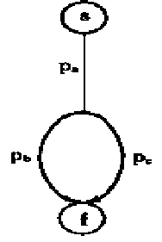
例
如图，试用信号量实现这三个进程的同步。
设有两个信号量S_{B}、S_{C}，初值均为０
Pa： Pb： Pc：
… P(S_{B}); P(S_{C})
V(S_{B}); … …
V(S_{C);}
第二章 进程管理

Slide 37
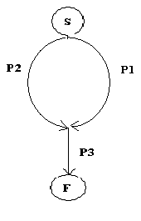
【思考题1】
如图，试用信号量实现这三个进程的同步。
第二章 进程管理

Slide 38
解
设有两个信号量S1、S2，初值均为０
P1： P2： P3：
… … P(S1)
V(S₁); V(S2); P(S2)
…
第二章 进程管理

Slide 39
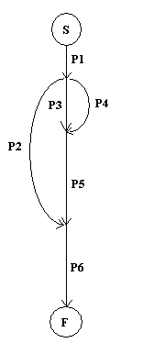
【思考题2】
如图，试用信号量实现这6个进程的同步
第二章 进程管理

Slide 40
解
设有5个信号量S2、S3、S4、S5、S6，初值均为０
P1： P2： P3：
… P(S2); P(S3)
V(S2); … …
V(S3)；
V(S4); V(S6); V(S5)
P4： P5： P6：
P(S4); P(S5); P(S6);
… P(S5); P(S6);
… …
V(S5)； V(S6);
第二章 进程管理

Slide 41
解
设有5个信号量S12、S13、S14、S35、S45、S26、S56，初值均为０
P1： P2： P3：
… P(S12); P(S13)
V(S12); … …
V(S13)；
V(S14); V(S26); V(S35)
P4： P5： P6：
P(S14); P(S35); P(S26);
… P(S45); P(S56);
… …
V(S45)； V(S56);
第二章 进程管理

Slide 42

【思考题3】
用P.V操作解决司机与售票员的问题
司机进程：
while(1)
{
启动车辆
正常驾驶
到站停车
}…
售票员进程：
while(1)
{
关门
售票
开门
}…
第二章 进程管理

Slide 43
解
设有两个信号量S1，S2，初值均为0。
司机进程：
while(1)
{
P(S1)
启动车辆
正常驾驶
到站停车
V(S2)
}…
售票员进程：
while(1)
{
关门
V(S1)
售票
P(S2)
开门
}…
第二章 进程管理

Slide 44
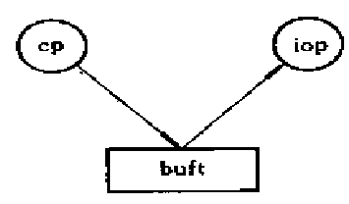
共享缓冲区的进程的同步
设某计算进程ＣＰ和打印进程ＩＯＰ共用一个单缓冲区，ＣＰ进程负责不断地计算数据并送入缓冲区Ｔ中，ＩＯＰ进程负责不断地从缓冲区Ｔ中取出数据去打印。
第二章 进程管理

Slide 45
分析
通过分析可知，ＣＰ、ＩＯＰ必须遵守以下同步规则：
当ＣＰ进程把计算结果送入缓冲区时，IOP进程才 能从缓冲区中取出结果去打印;
当IOP进程把缓冲区中的数据取出打印后，ＣＰ进程才能把下一个计算结果送入缓冲区
第二章 进程管理

Slide 46
解
为此设有两个信号量Sin=1，Sout=0， Sin表示缓冲区中有无空位置,Sout表示缓冲区中有无数据。
两个进程的同步可以描述如下：
第二章 进程管理

Slide 47
cp：
while（1）
{
得到一个计算结果;
P(Sin）;
将数放入缓冲区;
V(Sout);
}
iop：
while（1）
{
P(Sout）;
从缓冲区取数;
V(Sin);
将数输出到打印机
}
第二章 进程管理

Slide 48
【思考题】
1.用P.V操作解决下图之同步问题
提示：分别考虑对缓冲区S和T的同步，再合并考虑
get
copy
put
s
t
第二章 进程管理

Slide 49
解
设置四个信号量Sin=1，Sout=0，Tin=1，Tout=0；
get：
while（1）
{
P(Sin）;
将数放入S;
V(Sout);
}
copy：
while（1）
{
P(Sout）;
P(Tin）;
将数从S取出放入T;
V(Tout);
V(Sin);
}
put：
while（1）
{
P(Tout）;
将数从T取走;
V(Tin);
}
第二章 进程管理

Slide 50
【思考题】
桌上有一空盘，最多允许存放一只水果。爸爸可向盘中放一个苹果或放一个桔子，儿子专等吃盘中的桔子，女儿专等吃苹果。
试用P、V操作实现爸爸、儿子、女儿三个并发进程的同步。
提示：设置一个信号量表示可否向盘中放水果，一个信号量表示可否取桔子，一个信号量表示可否取苹果。
第二章 进程管理

Slide 51
解
设置三个信号量S,So,Sa ，初值分别为1，0，0。分别表示可否向盘中放水果，可否取桔子，可否取苹果。
第二章 进程管理

Slide 52
Father() { while(1) { p(S); 将水果放入盘中; if(是桔子)v(So); else v(Sa); } } | Son() { while(1) { p(So) 取桔子 v(S); 吃桔子; } } | Daughter() { while(1) { p(Sa) 取苹果 v(S); 吃苹果; } }
第二章 进程管理

Slide 53
实例：Windows中的互斥(MFC)
CMutex m_pMutex =new Cmutex;
m_pMutex->Lock();
…
m_pMutex->Unlock();
第二章 进程管理

Slide 54
实例：Windows中的同步(MFC)
CSemaphore Sin =new CSemaphore(1,N);
CSemaphore Sout =new CSemaphore(0,N);
Sin->Lock();
…
Sout->Unlock();
第二章 进程管理

Slide 55
实例：Windows中的互斥
HANDLE hMutex =CreateMutex(NULL, TRUE, “name");
WaitForSingleObject(hMutex, INFINITE);
…
ReleaseMutex(hMutex)
第二章 进程管理

Slide 56
实例：Windows中的同步
HANDLE Sin =CreateSemaphore (NULL, 1,N, “name");
HANDLE Sout =CreateSemaphore (NULL, 0,N, “name2");
WaitForSingleObject(Sin , INFINITE);
…
ReleaseSemaphore (Sout, 1, NULL);
第二章 进程管理

Slide 57
2.7 经典的进程同步问题
2.7.1 生产者/消费者问题
2.7.2 读者/写者问题
2.7.3 哲学家进餐问题
2.7.4 理发师问题
第二章 进程管理

Slide 58
2.7.1 生产者/消费者问题
生产者消费者问题：同步问题的抽象描述
消费者：进程使用资源
生产者：进程释放资源
资源：硬件资源或软件资源
第二章 进程管理

Slide 59
问题描述
通过一个有界缓冲区可以把一群生产者p1,p2…,pm，和一群消费者Q1,Q2,…,Qn联系起来。如图
只要缓冲区未满，生产者就可以把产品送入缓冲区;
只要缓冲区未空，消费者就可以从缓冲区中取走物品。
第二章 进程管理

Slide 60

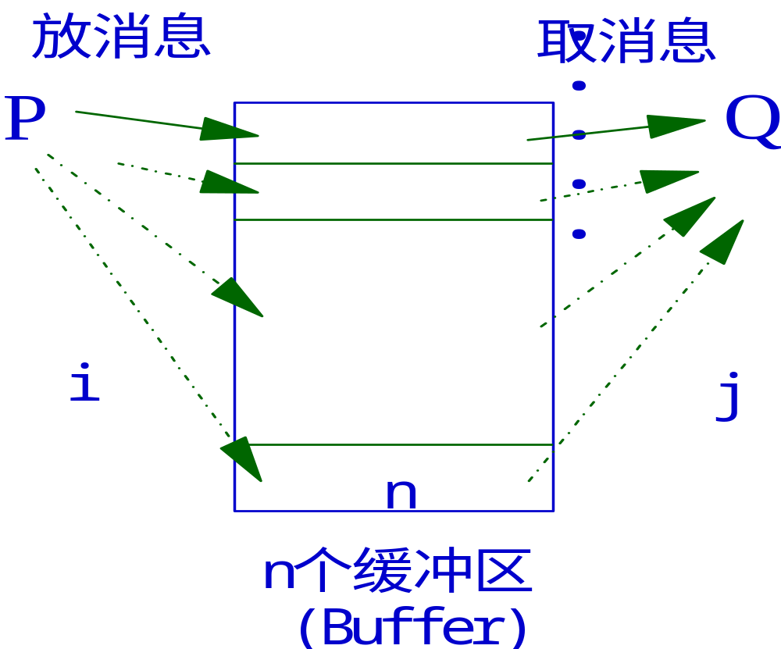
图
第二章 进程管理

Slide 61
问题分析
类似前述共享缓冲区问题
同步信号量empty:空缓冲区
同步信号量full:有产品的缓冲区
empty初值为N, full初值为0
缓冲区为临界资源，互斥信号量mutex
第二章 进程管理

Slide 62
问题的解
设信号量：empty=N, full=0, mutex=1
P：
i = 0;
while (1)
{
生产产品;
P(empty);
P(mutex);
往Buffer [i]放产品;
i = (i+1) % n;
V(mutex);
V(full);
};
Q：
j = 0;
while (1)
{
P(full);
P(mutex);
从Buffer[j]取产品;
j = (j+1) % n;
V(mutex);
V(empty);
消费产品;
};
第二章 进程管理

Slide 63
【思考题】
如果生产者消费者问题中的缓冲区是无界的，又该如何解呢？
第二章 进程管理

Slide 64
解 设信号量full=0, mutex=1
P：
i = 0;
while (1)
{
生产产品;
P(mutex);
往Buffer [i]放产品;
i = (i+1);
V(mutex);
V(full);
};
Q：
j = 0;
while (1)
{
P(full);
P(mutex);
从Buffer[j]取产品;
j = (j+1);
V(mutex);
消费产品;
};
第二章 进程管理

Slide 65
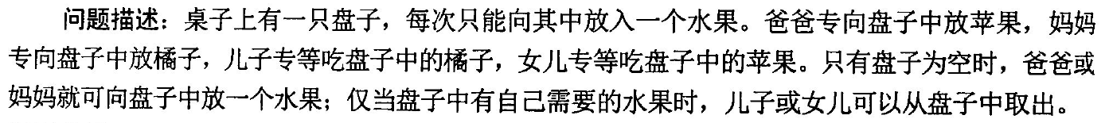
第二章 进程管理

Slide 66
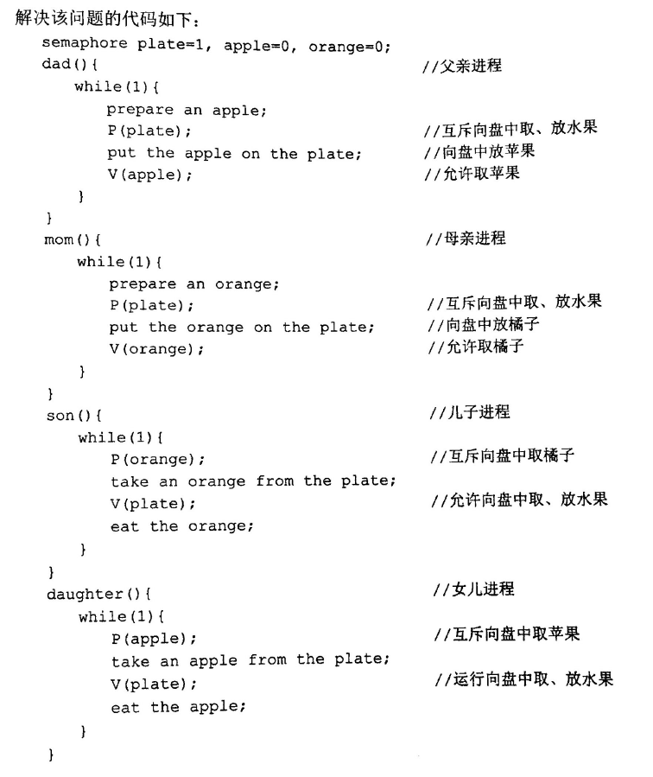
第二章 进程管理

Slide 67
2.7.2 读者/写者问题
有两组并发进程:
读者和写者,共享一组数据区
要求：
允许多个读者同时执行读操作
不允许读者、写者同时操作
不允许多个写者同时操作
第二章 进程管理

Slide 68
分析
读者写者互斥、写者写者互斥：
用互斥信号量mutex解决
多个读者允许：
此类问题需要：计数器（全局变量）
全局变量：互斥信号量保护
第二章 进程管理

Slide 69
读者写者问题的解法
互斥信号量mutex：读写、写写
全局变量readcount：计数器，读者个数
互斥信号量mr：保护readcount
第二章 进程管理

Slide 70
semaphore mutex = 1;
读者：
while(1)
{
p(mutex);
读;
v(mutex);
}
写者：
while(1)
{
p(mutex);
写;
v(mutex);
}
第二章 进程管理

Slide 71
semaphore mutex = 1, mr = 1;
int readcount = 0;
读者：
while(1)
{
p(mutex);
读;
v(mutex);
}
读者：
while(1)
{
readcount++;
if (readcount == 1) p(mutex);
读；
readcount--;
if (readcount == 0) v(mutex);
}
第二章 进程管理

Slide 72
semaphore mutex = 1, mr = 1;
int readcount = 0;
读者：
while(1)
{
p(mr)
readcount++;
if (readcount == 1) p(mutex);
v(mr)
读；
p(mr)
readcount--;
if (readcount == 0) v(mutex);
v(mr)
}
读者：
while(1)
{
readcount++;
if (readcount == 1) p(mutex);
读；
readcount--;
if (readcount == 0) v(mutex);
}
第二章 进程管理

Slide 73
semaphore mutex = 1, mr = 1;
int readcount = 0;
读者：
while(1)
{
p(mr)
readcount++;
if (readcount == 1) p(mutex);
v(mr)
读；
p(mr)
readcount--;
if (readcount == 0) v(mutex);
v(mr)
}
写者：
while(1)
{
p(mutex);
写;
v(mutex);
}
第二章 进程管理

Slide 74
分析
上述算法：读者优先
若有读者正在读，后续就是读者优先
改进：读写平等（写者优先）
按到达顺序处理读写
第二章 进程管理

Slide 75
写者优先
读者：
while(1)
{
p(mr)
readcount++;
if (readcount == 1) p(mutex);
v(mr)
读；
p(mr)
readcount--;
if (readcount == 0) v(mutex);
v(mr)
}
写者：
while(1)
{
p(mutex);
写;
v(mutex);
}
先到先处理：互斥信号量可以解决
第二章 进程管理

Slide 76
semaphore mutex = 1, mr = 1, wr = 1;
int readcount = 0;
读者：
while(1)
{ p(wr);
p(mr);
readcount++;
if (readcount == 1) p(mutex);
v(mr);
读；
p(mr);
readcount--;
if (readcount == 0) v(mutex);
v(mr);
v(wr);
}
写者：
while(1)
{
p(wr);
p(mutex);
写;
v(mutex);
v(wr);
}
第二章 进程管理

Slide 77
semaphore mutex = 1, mr = 1, wr = 1;
int readcount = 0;
读者：
while(1)
{ p(wr);
p(mr);
readcount++;
if (readcount == 1) p(mutex);
v(mr);
v(wr);
读；
p(mr);
readcount--;
if (readcount == 0) v(mutex);
v(mr);
}
写者：
while(1)
{
p(wr);
p(mutex);
写;
v(mutex);
v(wr);
}
第二章 进程管理

Slide 78
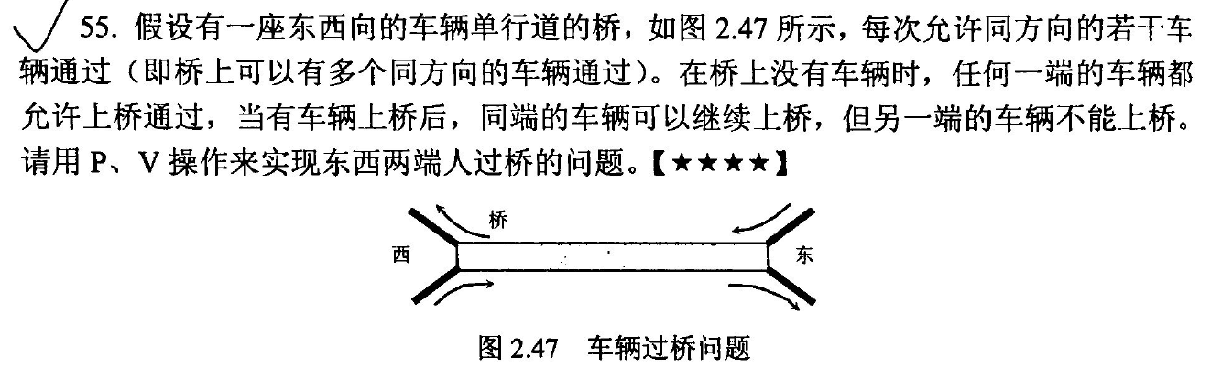
第二章 进程管理

Slide 79
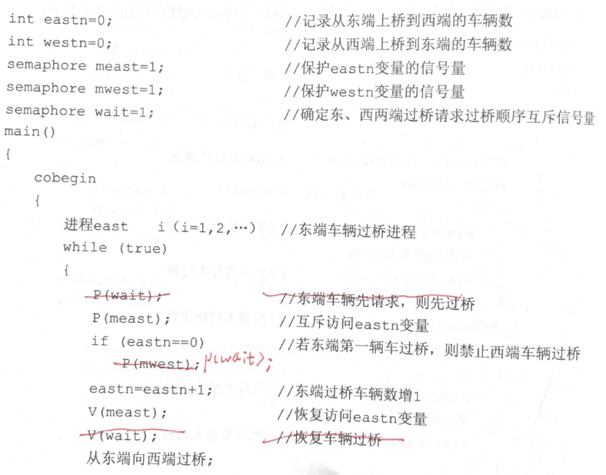
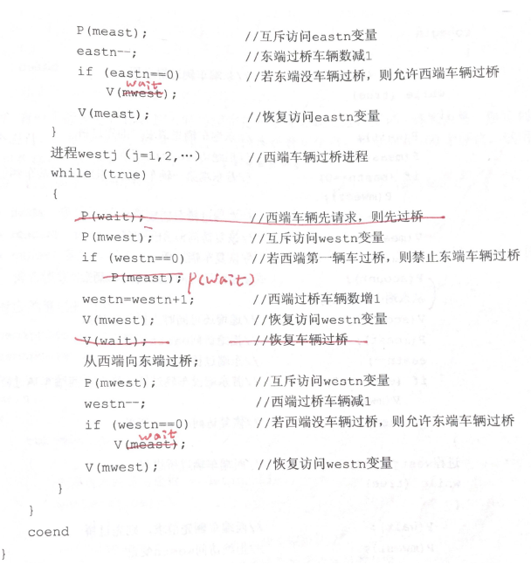
第二章 进程管理

Slide 80


2.7.3 哲学家就餐问题
有五个哲学家围坐在一圆桌旁，桌中央有一盘通心粉，每人面前有一只空盘子，每两人之间放一只筷子
每个哲学家的行为是思考，感到饥饿，然后吃通心粉
为了吃通心粉，每个哲学家必须拿到两只筷子，并且每个人只能直接从自己的左边或右边去取筷子
第二章 进程管理

Slide 81
解
设fork[5]为5 个信号量，初值为均1
Philosopheri：
while (1)
{
思考；
P(fork[i]);
P(fork[(i+1) % 5])；
进食；
V(fork[i]);
V(fork[(i+1) % 5])；
}
第二章 进程管理

Slide 82
分析
以上解法会出现死锁
为防止死锁发生可采取的措施：
最多允许4个哲学家同时坐在桌子周围
仅当一个哲学家左右两边的筷子都可用时，才允许他拿筷子（√）
给所有哲学家编号，奇数号的哲学家必须首先拿左边的筷子，偶数号的哲学家则反之
第二章 进程管理

Slide 83
解决哲学家就餐问题
Semaphore chopstick[5]={1,1,1,1,1};
Semaphore mutex=1;
Pi() {
While(1) {
思考；
p(mutex);
p(chopstick[i]);
p(chopstick[(i+1)%5]);
v(mutex);
进食；
v(chopstick[i]);
v(chopstick[(i+1)%5]);
}}
第二章 进程管理

Slide 84
采用AND信号量集解决哲学家就餐问题
设fork[5]为5 个信号量，初值为均1
Philosopheri：
while (1)
{
思考；
Swait( fork[i], fork[(i+1) % 5] )；
进食；
Ssignal( fork[i], fork[(i+1) % 5] )；
}
第二章 进程管理

Slide 85
理发师问题
理发店理有一位理发师、一把理发椅和5把供等候理发的顾客坐的椅子 。
如果没有顾客，理发师便在理发椅上睡觉 ，
当一个顾客到来时，它必须叫醒理发师 ；
如果理发师正在理发时又有顾客来到，则如果有空椅子可坐，就坐下来等待，否则就离开。
第二章 进程管理

Slide 86
分析
顾客
进店
坐下或离开
找理发椅
离开等候椅
唤醒理发师
接受服务（理发）
离开
理发师
睡觉（等顾客）
提供服务（理发）
第二章 进程管理

Slide 87
分析
类似共享缓冲区：理发椅为缓冲区
同步信号量empty:理发椅空着
同步信号量full:理发椅有人（顾客来了）
5把等候椅，全局变量customers:等候顾客人数
对应互斥信号量mutex:控制customer
第二章 进程管理

Slide 88
Semaphore empty=1, full=0,mutex = 1; int customers = 0;
Customer(){
进店;
p(mutex);
If (customers>=5){
v(mutex);
return;//离开}
customers++;
v(mutex);
坐下；
p(empty);//找理发椅
p(mutex);//离开等候椅
customers--;
v(mutex）；
V(full);//唤醒理发师
接受服务（理发）;
离开 ;
}
Barber(){
while(1){
p(full);//睡觉（等顾客）
提供服务（理发）;
v(empty);
}
}
第二章 进程管理

